Slide 1
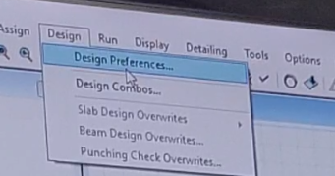

Slide 2
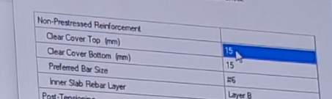
Recubirimiento cara superior cara inferior,elementos expuestos es de 75 mm

Slide 3
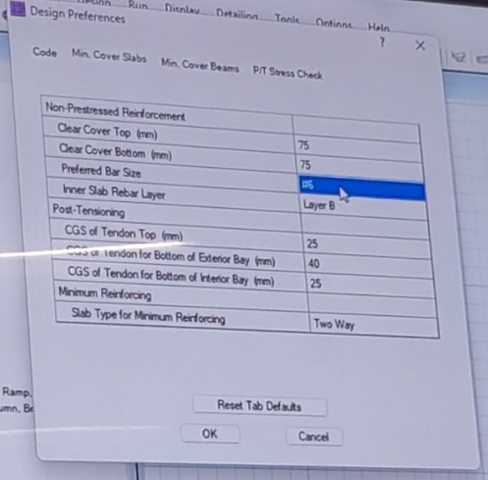



Elegir b
Puede ser la varilla mayor

Slide 4
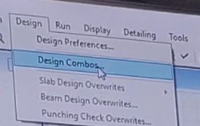

Slide 5
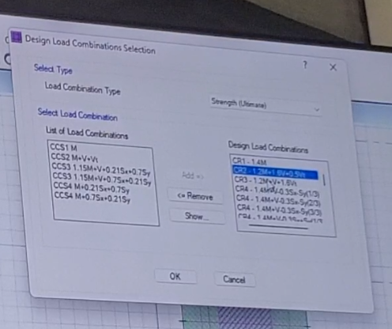
Ver los factores de diseño

Slide 6
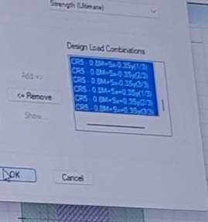
Seleccionar todo y dar ok

Slide 7
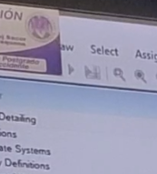
Luego dar en analizar

Slide 8
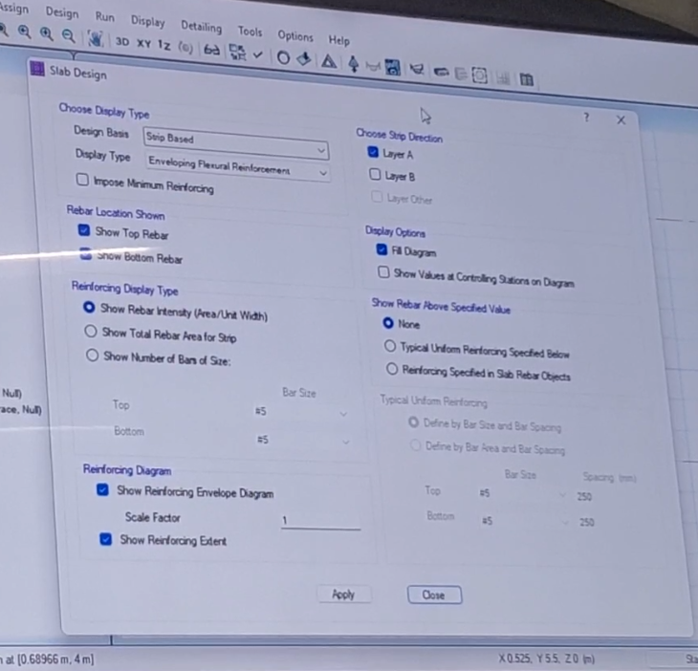

Analizaremos flexion

Slide 9
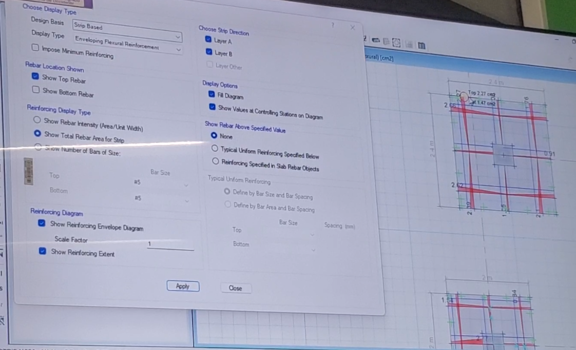




Refuerzao cara inferior

Slide 10
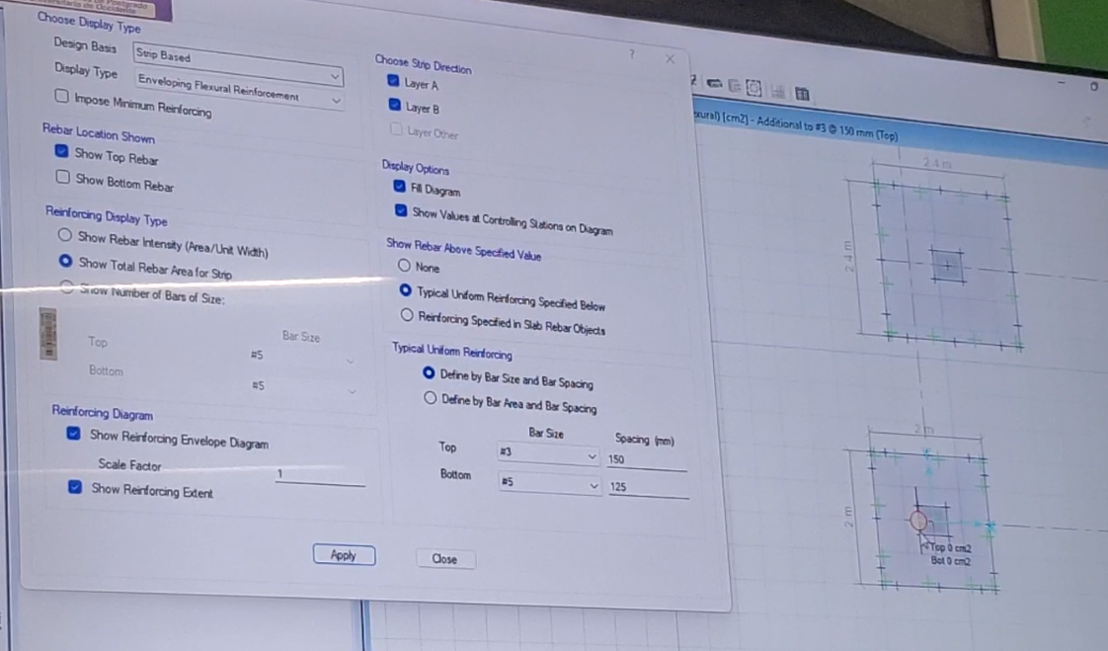






Slide 11
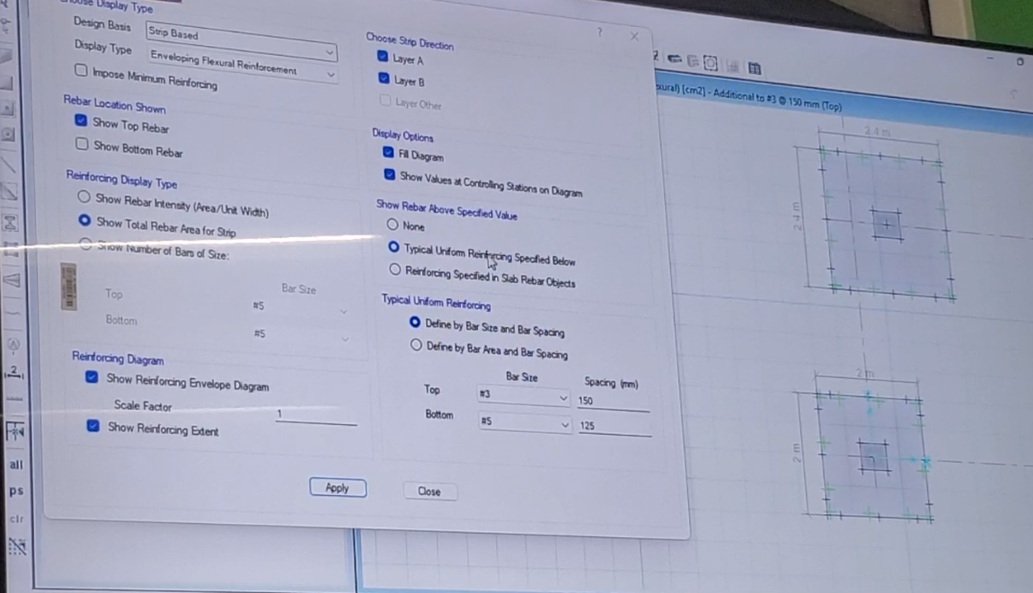




Ya con eso se soluciono esta mamada

Slide 12
Ahora elcortante
Shear ….
Cuando no requerimos refuerzo por corte es el concreto que estaabsorbiendo todo elcortante

Slide 13
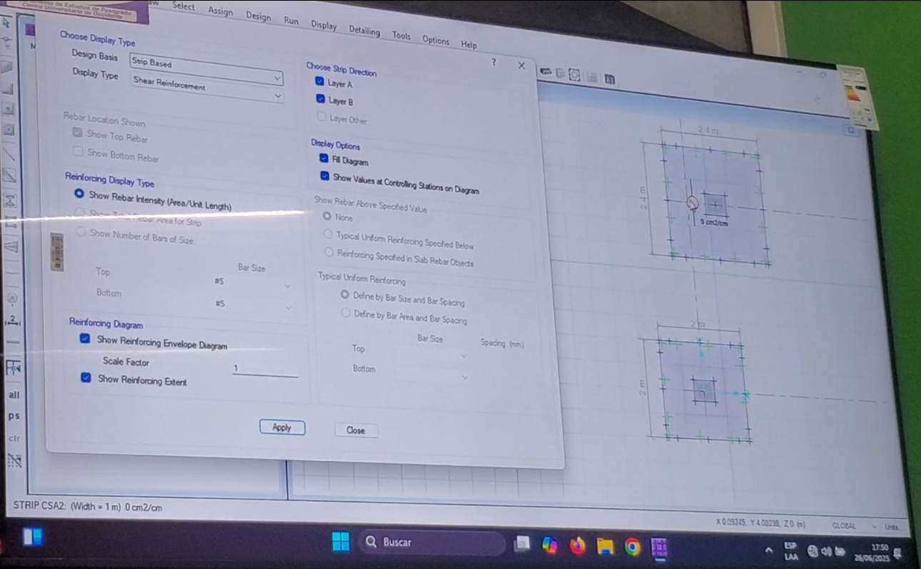




Slide 14
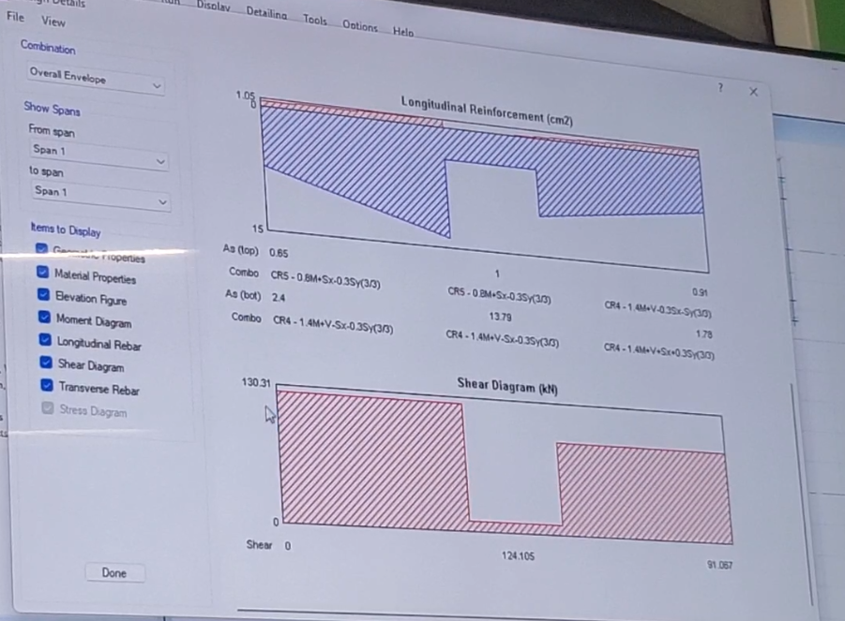
Clic derercho sobre una de las tirasstreeps

Slide 15
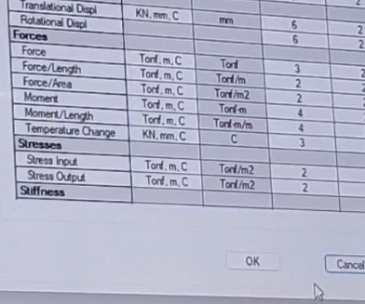
Dejar esto en toneladas

Slide 16
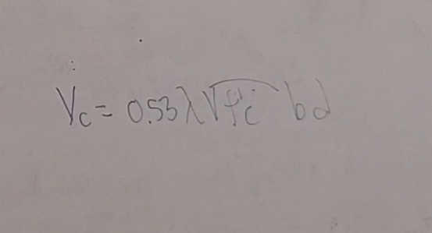
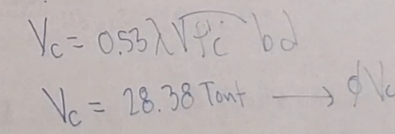
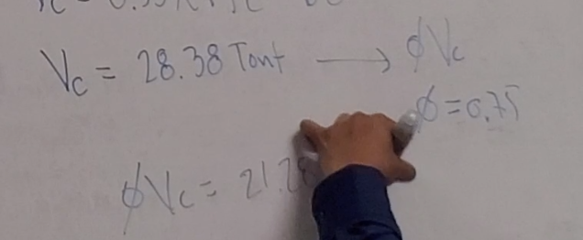
Corte resistente de concreto
Mayor a 12.72

Slide 17
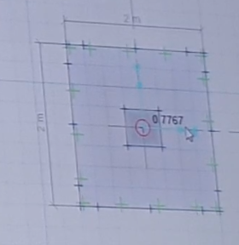
Corte diseño del corte punzonante, aparece el porcentaje delcorte punzonante indica que la zapara pequeña esta a .77 y el valor max es 1

